Slide 1
Lengua de
Señas Mexicana
Mujeres
y Profesiones

Slide 2
Policía

Slide 3
Maestra

Slide 4
Abogada

Slide 5
Jueza

Slide 6
Doctora

Slide 7
Enfermera

Slide 8
Dentista

Slide 9
Cantante

Slide 10
Chef

Slide 11
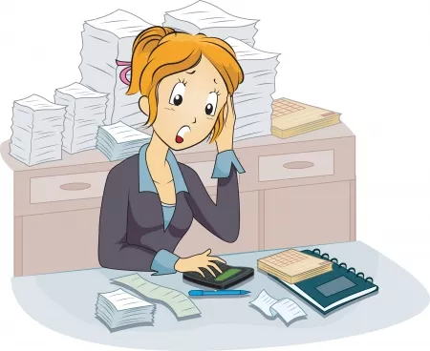
Contadora

